Slide 1
f- елементи
Лантаноїди та Актиноїди

Slide 2
Загальні відомості
Дві групи з 14 елементів
лантаноїди - церій Ce, празеодим Pr, неодим Nd, прометій Pm , самарій Sm , європій Eu , гадоліній Gd , тербій Tb , диспрозій Dy , гольмій Ho , ербій Er , тулій Tm , ітербій Yb та лютецій Lu
актиноїди - торій Th, протактиній Ра, уран U, нептуній Np, плутоній Pu, америцій Am, кюрій Cm, берклій Bk, каліфорній Cf, ейнштейній Es, фермій Fm, менделевій Md, нобелій No та лоуренсій Lr

Slide 3
Лантаноїди
Заповнення f-електронами передзовнішнього енергетичного рівня
енергетична близькість 4f- та 5d-станів - більш енергетично вигідний 4f – стан
один 5d-електрон La переходить в 4f-стан. Виняток – Се, Gd та Lu
La 4f⁰5d¹6s² | Sm 4f⁶5d⁰6s² | Ho 4f¹¹5d⁰6s²
Ce 4f¹5d¹6s² | Eu 4f⁷5d⁰6s² | Er 4f¹²5d⁰6s²
Pr 4f³5d⁰6s² | Gd 4f⁷5d¹6s² | Tm 4f¹³5d⁰6s²
Nd 4f⁴5d⁰6s² | Tb 4f⁹5d⁰6s² | Yb 4f¹⁴ 5d⁰ 6s²
Pm 4f⁵5d⁰6s² | Dy 4f¹⁰5d⁰6s² | Lu 4f¹⁴5d¹6s²

Slide 4
Лантаноїди
Два підсемейства:
Ce–Gd - спіни електронів паралельні – церієва підгрупа
Tb–Lu – заповнення підрівня електронами з антипаралельними спінами – іттрієва підгрупа
Суттєво відрізняються між собою
Характерний ступінь окиснення: +3
Можливі ступені окиснення: +2; +4
Елементи, що йдуть за Gd, повторюють забарвлення попередніх іонів, але у зворотному порядку

Slide 5
Лантаноїди
Елемент | Ступінь окиснення | Елемент | Ступінь окиснення | Елемент | Ступінь окиснення
La | +3 | Sm | +2; +3 | Ho | +3
Ce | +3; +4 | Eu | +2; +3 | Er | +3
Pr | +3; +4 | Gd | +3 | Tm | +3
Nd | +3 | Tb | +3; +4 | Yb | +2; +3
Pm | +3 | Dy | +3 | Lu | +3

Slide 6
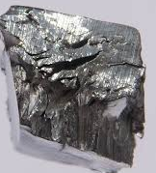
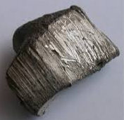
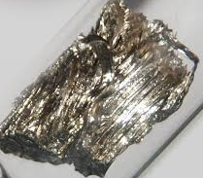
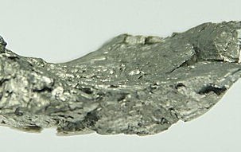
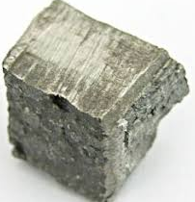
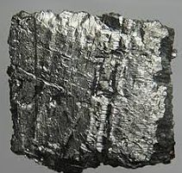
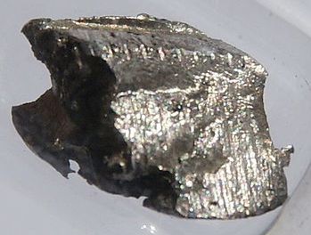
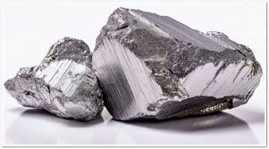
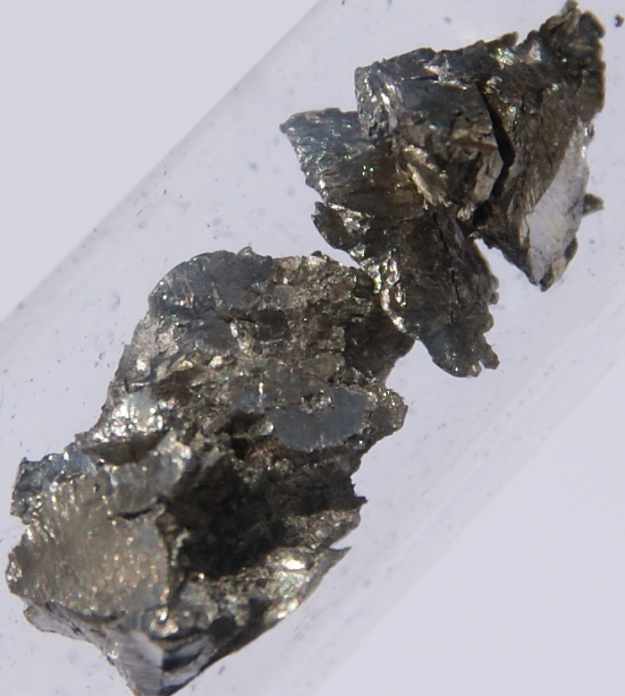
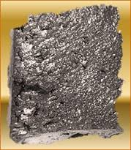
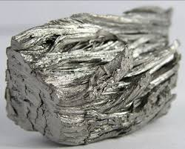
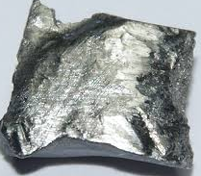
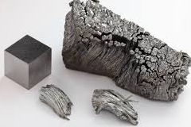
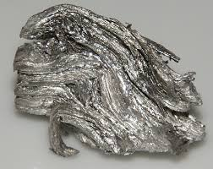
Прості речовини
Типові метали з високими температурами плавлення
Пластичні
Твердість зростає
Корозійна стійкість збільшується до середини ряду, а потім зменшується

Slide 7
Прості речовини
Елемент | Е⁰, В | Елемент | Е⁰, В | Елемент | Е⁰, В
La | -2,25 | Sm | -2,41 | Ho | -2,32
Ce | -2,48 | Eu | =2,41 | Er | -2,30
Pr | -2,47 | Gd | -2,40 | Tm | -2,28
Nd | -2,44 | Tb | -2,39 | Yb | -2,27
Pm | -2,42 | Dy | -2,35 | Lu | -2,25

Slide 8
Прості речовини
Вкриваються оксидною плівкою
При нагріванні згоряють
4Е + 3O₂ = 2Е₃O₃ ΔН = -1600 кДж/моль
Розчиняються у воді
2Е + 6Н₂О = 2Е(ОН)₃ + 3Н₂
Кислоти переводять метали у розчин
Е + 6HNO_{3конц} = Е(NO₃)₃ + 3NO₂ + 3H₂O
З лугами не взаємодіють навіть при нагріванні

Slide 9
Прості речовини
Добрі відновники: відновлюють оксиди до металу (металотермія)
2Ce + 3NiO → Ce₂O₃ + 3Ni
але
Ce + FeO → CeO₂ + Fe
З неметалами
3CO₂ + 4Ce → 2Ce₂O₃ + 3C
З металами неметалами утворюють сплави чи інтерметалічні сполуки нестехіометричного складу

Slide 10
Сполуки з оксигеном
Отримують прожарюванням гідроксидів, карбонатів, оксалатів, а також деяких інших солей при 800–1200 °C
E(OH)₃ → E₂O₃ + H₂O
Виняток - CeO₂, Pr₆O₁₁ і Tb₄O₇
Нижчі оксиди SmO, EuO і YbO
Е₂O₃ + C → 2ЕO + CO
Всі оксиди Е₂O₃ мають основний характер
Е₂O₃ + 3 H₂O = 2Е(OH)₃
Е₂O₃ + 6HNO₃ = 2Е(NO₃)₃ + 3H₂O

Slide 11
Сполуки з оксигеном
Оксиди PrO₂, TbO₂ та CeO₂ амфотерними, але основна функція в них виражена сильніше
ЕO₂ + 2H₂SO_{4конц} → Е(SO₄)₂ + 2H₂O
ЕO₂ + 2NaOH →Na₂ЕO₃ + H₂O (800-900 °С)
Розчинення PrO₂ і TbO₂ у кислотах і воді супроводжується окисно-відновною реакцією
2TbO₂ + 4H₂O → 2Tb(OH)₃ + H₂O₂
2CeO₂ + 6HCl_{розв} + H₂O₂ → 2CeCl₃ + O₂ + 4H₂O
10PrO₂ + 2MnSO₄ + 13H₂SO₄ → 5Pr₂(SO₄)₃ + 2HMnO₄ + 12H₂O

Slide 12
Сполуки з оксигеном
Нижчі оксиди ЕO (за винятком EuO) – відновники
4ЕO + O₂ → 2Е₂O₃
TmO + 2H₂O → Tm(OH)₃ + 1/2H₂
2ЕO + Cl₂ → 2ЕOCl
2ЕO + H₂O₂ + 2H₂O → 2Е(OH)₃
EuO нагадує SrO
Мають лише основні властивості

Slide 13
Сполуки з галогенами
Отримання дигалогенідів Nd, Sm, Eu, Tm і Yb
Е + 2HCl → ЕCl₂ + H₂
2ЕCl₃ + Е → 3ЕCl₂
У розчинах - окиснення Е⁺² до Е⁺³
ЕCl₂ + H₂O → ЕOHCl₂ + 1/2H₂
3ЕCl₂ → Е + 2ЕCl₃
Розчини ЕГ₂ (виняток - галогеніди Eu) гідролізовані
ЕCl₂ + H₂O → ЕOHCl + HCl

Slide 14
Сполуки з галогенами
Отримання ЕГ3
2Е + 6HCl → 2ЕCl₃ + 3H₂
2Е + 3Cl₂ → 2ЕCl₃
Е₂O₃ + 6NH₄Br → 2ЕBr₃ + 6NH₃ + 3H₂O
(NH₄)₃[ЕF₆] → ЕF₃ + 3NH₄F↑ (400-500 °С)
На повітрі
ЕCl₃ + CO₂ + 2H₂O → ЕOHCO₃ + 3HCl

Slide 15
Сполуки з галогенами
Тетрагалогеніди, зокрема ЕF₄, утворюють лише Ce, Pr і Tb
Ce + 2F₂ → CeF₄
PrF₃ + 2KF + 1/2F₂ → K₂[PrF₆]
PrГ₄ та TbГ₄ - окисники, CeF₄ – стійка сполука
2PrCl₄ + H₂O → 2PrCl₃ + 2HCl + 0,5O₂
2CeF₄ + H₂ → 2CeF₃ +2HF (200-300 °С)

Slide 16
Сульфіди
Отримання
Е₂(CO₃)₃ + 3H₂S →Е₂S₃ + 3CO₂ + 3H₂O (> 500 °С)
У вологому повітрі – гідроліз або окиснення
Е₂S₃ + 2H₂O → Е₂O₂S + 2H₂S
ЕS + 12HNO_{3(конц)} → Е(NO₃)₃ + H₂SO₄ + 9NO₂ + 5H₂O
Термічно нестійкі
Е₂S₃ + 3O₂ → Е₂O₂S + 2SO₂ (> 400 °С)

Slide 17
Інші бінарні сполуки
Нітриди та фосфіди легко розкладаються та окиснюються
ЕN + 4HCl → ЕCl₃ + NH₄Cl
ЕP + 2O₂ → ЕPO₄
Карбіди ЕC, ЕC2, Е2C та інші легко розкладаються
Е₂O₃ + 7C →2ЕC₂ + 3CO
2ЕC₂ + 12H₂SO_{4(конц)} → Е₂(SO₄)₃ + 4CO₂ + 9SO₂ + 2H₂ + 10H₂O
Гідриди ЕH₂ малоактивні, а ЕH₃ - відновники
2ЕH₃ + 6H₂O → 2Е(OH)₃ + 3H₂
ЕH₃ + 3HBr → ЕBr₃ + 3H₂

Slide 18
Гідроксиди: Е(OH)₂
Гідроксиди відомі для Sm, Eu і Yb. Гідроксиди Sm(OH)₂
і Yb(OH)₂ погано розчиняються у воді, а Eu(OH)₂ – добре
Легко реагують з кислотами і CO₂ повітря
Eu(OH)2 + CO2 → EuCO3 + H2O
При прожарюванні на повітрі - відщеплення та окиснення до Е₂O₃ та Eu₃O₄
3Eu(OH)₂ + 1/2O₂ → Eu₃O₄ + 3H₂O

Slide 19
Гідроксиди: Е(OH)₃
Нерозчинні у воді сполуки, ДР=10^{–19}–10^{–24}
Легко реагують з мінеральними кислотами та CO₂ повітря:
Е(OH)₃ + 3HCl → ЕCl₃ + 3H₂O
Е(OH)₃ + CO₂ → ЕOHCO₃ + H₂O
З концентрованими розчинами лугів не реагують, за винятком Lu(OH)₃
Lu(OH)₃ + 3NaOH → Na₃[Lu(OH)₆]
При нагріванні розкладаються, проміжний продукт – ЕOOH
Е(OH)₃ → EOOH + H₂O
EOOH → стабільний оксид (Е2О3, CeO₂, Pr₆O₁₁, Tb₄O₇) + H₂O

Slide 20
Гідроксиди: Е(OH)₄
Формула Е(OH)₄ умовна; більше відповідає структурі сполук формула ЕO₂·xH₂O
При нагріванні
Е(OH)₄ → ЕO₂ + 2H₂O
Інші властивості цих сполук вивчені недостатньо через складність їх отримання у чистому вигляді.

Slide 21
Солі
Найбільше практичне значення: нітрати та сульфати
Е₂O₃ + 6HNO₃ → 2Е(NO₃)₃ + 3H₂O
Е + 3N₂O₄ → Е(NO₃)₃ + 3NO
Нерозчинні солі (фосфати, молібдати, силікати і т.ін.):
Е(NO₃)₃ + Na₃VO₄ → ЕVO₄↓ + 3NaNO₃
Розчинні солі розкладаються за наближеною схемою
Е(NO₃)₃∙nH₂O_{(к)} → Е(NO₃)₃∙nH₂O_{(р)} → Е(OH)_{x}(NO₃)_{3–x} → ЕONO₃ → Е₂O₃
Оксосолі
Е₂(CO₃)₃ → Е₂O₂CO₃ + 2CO₂

Slide 22
Комплексні сполуки
Збільшені значення координаційних чисел: КЧ=8–12
Катіонні ([Е(H₂O)₉]³⁺), аніонні переважають за чисельністю
Комплекси з монодентатними лігандами нестійкі
Na3[ЕCl₆] ⇔ ЕCl₃∙3NaCl
Стабільні хелатні комплекси: цитратратні (ЕC₆H₅O₇∙nH₂O) та комплекси з ЕДТА
Іони Е²⁺ - комплексоутворення не характерне [YbBr₄]^{2–}
Іони Е⁴⁺ - галогенідні комплекси типу Li₄CeF₈ і Cs₃TbF₇

Slide 23
Забарвлення іонів РЗЕ
 | La³⁺ | Ce³⁺ | Pr³⁺ | Nd³⁺ | Pm³⁺ | Sm³⁺ | Eu³⁺
Кількість неспарених електронів | 0 | 1 | 2 | 3 | 4 | 5 | 6
Колір | б/б | б/б | зелений | червоний | жовтий | жовтий | рожевий
 | Gd³⁺ | Tb³⁺ | Dy³⁺ | Ho³⁺ | Er³⁺ | Tm³⁺ | Yb³⁺ | Lu³⁺
Кількість неспарених електронів | 7 | 6 | 5 | 4 | 3 | 2 | 1 | 0
Колір | б/б | рожевий | жовтий | зелений | червоний | зелений | б/б | б/б

Slide 24
Застосування
Метали - як легуючі компоненти в різних сталях та сплавах для покращення експлуатаційних характеристик – міцності, зносостійкості, корозійно-стійких та механічних, пов'язаних з обробкою.
Оксиди – каталізатори нафтосинтезу, у виробництві скла - для фарбування, надання склу здатності пропускати або поглинати випромінювання різних довжин хвиль, підвищення термостійкості скла, твердотільних лазерах (Nd₂О₃). Композиції на основі оксидів - для полірування оптичного скла.
Сполуки – в лазерних матеріалах, люмінофорах та як підкладка інтегральних схем. Сульфіди лантаноїдів - у приладах кольорового телебачення, радіолокаційних пристроях, приладах нічного бачення тощо.

Slide 25
Актиноїди
Всі актиноїди радіоактивні, тобто не мають стабільних ізотопів.
Th, Pa, U, Np і Pu належать до природно-радіоактивних елементів. Інші актиноїди отримані штучним шляхом.
В атомах важких елементів періодичної системи 7s-, 6d- та 5f-стани енергетично дуже близькі один до одного, тому однозначне визначення електронної конфігурації актиноїдів утруднено (Th - 6d²7s², U 5f³6d¹7s², Pu 5f⁶7s² і т.п.)
Найбільш поширений для актиноїдів ступінь окислення +3, проте нерідко зустрічаються і вищі валентні стани

Slide 26
Актиноїди
Подібно до лантаноїдів перші сім елементів сімейства актиноїдів можна об'єднати в підродину торію (Th - Сm), а решта семи елементів - в підродину берклію (Bk - Lr)
Th | Pa | U | Np | Pu | Am | Cm
+4 | +5 | +6 | +7 | +7 | +6 | +4
Bk | Cf | Es | Fm | Md | No | Lr
+4 | +3 | +3 | +3 | +3 | +3 | +3

Slide 27
Актиноїди
Метал | R ат., нм | Густина, г/см³ | J іон., эВ | Стандартний електродний потенціал процеса: Е⁺ + е⁻ = Е, В | T пл., ⁰C | Вміст у земній корі, % | Відносна електронегативність за Полінгом
Th | 0,180 | 11,72 | 6,08 | -1,899(Th⁴⁺) | 1750 | 1,3*10⁻³ | 1,11
Pa | 0,162 | 15,37 | 5,89 | -1,46(Pa⁺⁴) | 1840 | 1*10⁻¹⁰ | 1,14
U | 0,153 | 18,95 | 6,19 | -1,780 | 1132 | 2,5*10⁻⁴ | 1,22
Np | 0,150 | 20,25 | 6,20 | -1,856 | 640 | домішка в уранових рудах | 1,22
Pu | 0,158 | 19,84 | 6,06 | -2,031 | 641 | сліди в уранових рудах | 1,22
Am | 0,184 | 13,67 | 5,99 | -2,32 | 994 | - | 1,20
Cm | - | 13,30 | 6,09 | -2,06 | 1340 | - | 1,20
Bk | - | 14,79 | 6,30 | -1,05 | 987 | - | 1,20
Cf | - | 15,0 | 6,30 | -1,93 | 900 | - | 1,20
Es | - | - | 6,42 | -2,0 | 860 | - | 1,20
Fm | - | - | 6,50 | -1,96 | - | - | 1,20
Md | - | - | 6,58 | -1,7 | - | - | 1,20
No | - | - | 6,64 | -1,2 | - | - | 1,20
Lr | - | - | 6,75 | -2,06 | - | - | 1,20

Slide 28
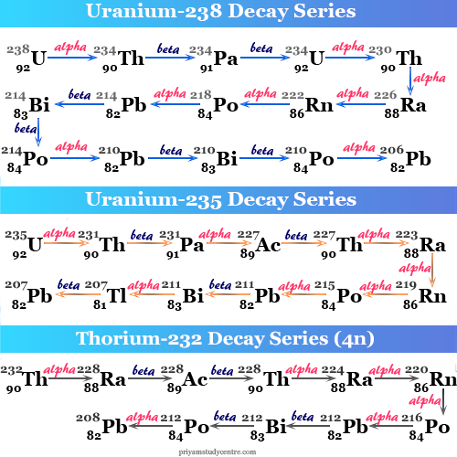
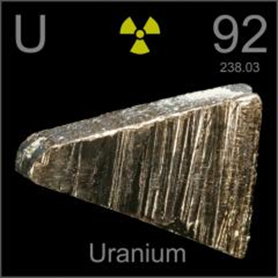
Уран
Уран не має стабільних ізотопів, але відомо 33 його радіоактивні ізотопи

Slide 29
Уран: ступені окиснення
Ступінь окиснення | Забарвлення сполук | Шлях отримання
+3 (U³⁺) | червоний | Розчинення UCl₃; відновлення U(+4) або U(+6). Сполуки U(+3) легко окиснюються
+4 (U⁴⁺) | зелений | Розчинення урану в кислотах
+5 (UO₂⁺ , U⁺⁵) | блідо- жовтий, сірий | Розчинення UCl₅, електролітичне відновлення U(+6). Легко диспропорціонує у розчині на U(+4) та U(+6)
+6 (UO₂²⁺ ) | жовтий | Дія окисників на уран та його сполуки. Найбільш стійкий ступінь окиснення

Slide 30
Уран: проста речовина
Висока хімічна активність
З гідрогеном при температурах 200-250 ºС
2U + 3H₂ = 2UH₃
З карбоном у дрібнодисперсному стані при температурах 800-1200 ºС
U + C → UC,
U + 2C → UC₂,
UC + UC₂ → U₂C₃
З нітрогеном при температурі понад 800 ºС
U + N → UN,
U + 2N → UN₂

Slide 31
Уран: проста речовина
З киснем: оксидна плівка рихла та не захищає поверню металу
U + O₂ →UO₂ t < 100 ºС,
4U + 5O₂ → UO₂ + U₃O₈ t = 100 – 200 ºС,
3U + 4O₂ → U₃O₈ t > 200 ºС
З водою
U + 2H₂O → UO₂ + 2H₂
7U + 6H₂O → 3UO₂ + 4UH₃ (при нагріванні)

Slide 32
Уран: проста речовина
Взаємодія з кислотами
Розчини лугів практично не діють на металічний уран
Кислота | Швидкість реакції | Продукти | Примітки
HF | повільна | UF₄ | Утворюється нерозчинна плівка
HCl | швидка | UCl₃, UCl₄ | Складний механізм реакції
HNO₃ | середня | UO₂(NO₃)₂ | –
H₂SO₄ | повільна | U(HSO₄)₄ | З розведеною H₂SO₄ не взаємодіє
H₃PO₄ | повільна | U(HPO₄)₂ | Швидко реагує з гарячою H₃PO₄

Slide 33
Уран: проста речовина
Взаємодіє з лугами у присутності окисника:
U + 2H₂O_{2(конц)} → U(OH)₄↓
2U + 6H₂O₂ + 2NaOH → Na₂U₂O₇ + 7H₂O
U + 6H₂O₂ + 4NaOH → Na₄UO₈ + 8H₂O

Slide 34
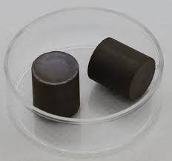
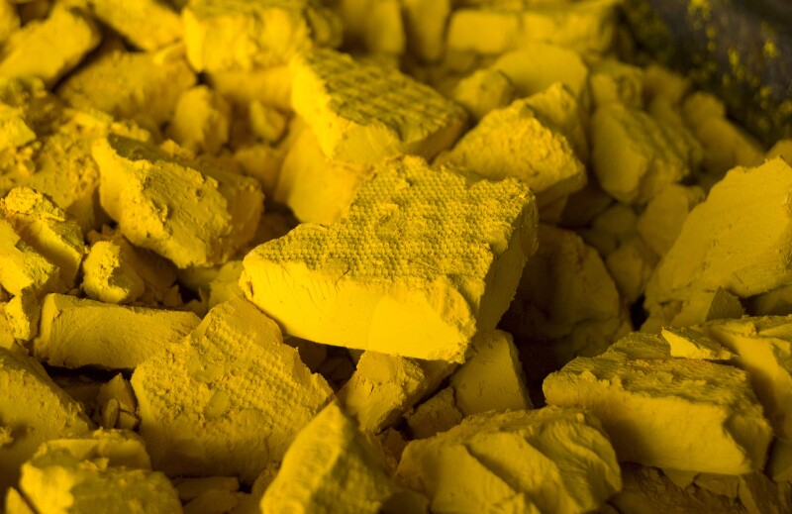
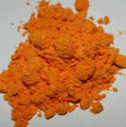
Уран: оксиди
Мають змінний склад
Найважливіші сполуки: чорно-коричневий UO₂, зелено-чорний U₃O₈ і помаранчево-жовтий UO₃
Отримання
(NH₄)₂U₂O₇ → 2UO₃ + 2NH₃ + H₂O
3UO₃ → U₃O₈ + 1/2O₂,
UO₃ + CO → UO₂ + CO₂

Slide 35
Уран: оксиди
UO₂ - основний характер, має низьку хімічну активність:
UO₂ + 2H₂SO_{4(конц)} → U(SO₄)₂ + 2H₂O
UO₂ + 4HNO_{3(конц)} → UO₂(NO₃)₂ + 2NO₂ + 2H₂O
UO₃ – амфотерний оксид:
UO₃ + 2HCl → (UO₂)Cl₂ + H₂O
2UO₃ + 2NaOH → Na₂U₂O₇ + H₂O
U₃O₈ з кислотами реагує по-різному:
U₃O₈ + 4H₂SO_{4(конц)} → U⁺⁴(SO₄)₂ + 2(U⁺⁶O₂)SO₄ + 4H₂O
U₃O₈ + 8HNO_{3(конц)} → 3(U⁺⁶O₂)(NO₃)₂ + 2NO₂ + 4H₂O

Slide 36
Уран: оксиди та галогеніди
Отримання:
UF₆ + 6NaOH_{(розв)} → UO₂(OH)₂↓ + 6NaF + 2H₂O
Найбільш значущі - UF₄ і UF₆.
UF₄ - отримання:
U(SO₄)₂ + 4HF_{(конц)} → UF₄↓ + 2H₂SO₄
UF4 – властивості
UF₄ + 4NaOH_{(конц)} → U(OH)₄↓ + 4NaF
UF₄ + 4HNO₃ → (UO₂)(NO₃)₂ + 4HF + 2NO₂

Slide 37
Уран: галогеніди
UF₆ – легко реагує з водою, а також з великою кількістю органічних розчинників
UF₆ + 2H₂O → (UO₂)F₂ + 4HF
Обидва фториди при нагріванні з MF (M = Na, K, Rb, Cs) утворюють комплекси: M[UF₇], M₂[UF₈] і M₃[UF₉].
Хлориди урану – UCl₃, UCl₄, UCl₅, UCl₆ – дуже гігроскопічні сполуки,
2UCl₅ + 2H₂O → UCl₄ + (UO₂)Cl₂ + 4HCl

Slide 38
Уран: гідриди
Темно-сірий пірофорний порошок UH₃ має високу хімічну активність
2UH₃ + 4H₂SO₄ → 2U(SO₄)₂ + 7H₂
Схеми найважливіших перетворень UH₃
Реагент | H₂O | Cl₂ | H₂S | HF | HCl
t, °C | 350 | 200 | 450 | 400 | 250 –300
Продукт | UO₂ | UCl₄ | US₂ | UF₄ | UCl₃

Slide 39
Уран: солі
Найбільш значущі: (UO₂)(NO₃)₂, (UO₂)SO₄, (UO₂)Cl₂, (UO₂)(CH₃COO)₂, U(SO₄)₂
Для урану відома велика кількість комплексних сполук з широким спектром координаційних чисел.
Технологічне значення мають, у першу чергу, комплекси UO₂²⁺
Іон U³⁺ у розчині легко окиснюється водою
2UF₃ + 8H₂O → 2U(OH)₄↓ + H₂↑ + 6HF

Slide 40
Уран: солі
Розчини солей U⁴⁺ стійкі при відсутності кисню в темряві, отримання
(UO₂)SO₄ + NaHSO₃ + H₂SO₄ → U(SO₄)₂ + NaHSO₄ + H₂O
Кисле середовище зменшує доволі сильний гідроліз U⁴⁺
U⁴⁺ + H₂O ⇔ UOH³⁺ + H⁺
Сам іон U⁴⁺ використовують як відновник у кислому середовищі, зокрема при відновленні Pu (+4) і Pu (+6) до Pu (+3)

Slide 41
Уран: солі
У кислих розчинах UO₂²⁺ може проявляти окисні властивості
(UO₂)SO₄ + (NH₂)₂CSO₂ + H₂SO₄ → U(SO₄)₂ + (NH₂)₂CO + SO₂ + H₂O
З точки зору стійкості, технологічним є застосування саме U (+4) і U (+6), причому спочатку отримують сполуки U (+6), далі їх переводять у сполуки U (+4) і потім відновлюють до металічного урану

Slide 42
Плутоній
Єдине джерело отримання плутонію – ядерні реакції перетворення ²³8U
²³⁸U (n, γ) → ²³⁹U (β) → ²³⁹Np (β) → ²³⁹Pu
Електронна конфігурація атома плутонію у незбудженому стані
5d¹⁰5f⁶6s²6p⁶7s²
Ступінь окиснення | Форма існування | Колір сполук
+3 | Pu³⁺ | синій
+4 | Pu⁴⁺ | жовто-коричневий
+5 | PuO₂⁺ | червоно-фіолетовий
+6 | PuO₂²⁺ | рожево-коричневий

Slide 43
Плутоній: проста речовина
Металічний плутоній досить активно вступає у реакції, особливо при підвищеній температурі
2Pu + 3H₂ → 2PuH₃ (50-200 °С)
2Pu + N₂ → 2PuN (вихід незначний, 900 °С)
Pu + 2Cl₂ → PuCl₄
Pu + 2S → PuS₂ (400-600 °С)
Pu + O₂ → PuO₂ (> 300 °С)

Slide 44
Плутоній: проста речовина
З кислотами-неокисниками, а також з розведеними кислотами-окисниками реагує легко
2Pu + 6HCl → 2PuCl₃ + 3H₂
Pu + 4HNO_{3(розв)} + O₂ → Pu(NO₃)₄ + 2H₂O
З розчинами лугів не взаємодіє

Slide 45
Плутоній: сполуки
Гідроксиди існують для Pu (+3), Pu (+4), та Pu (+6). Pu (+5) у вигляді гідроксиду не осаджується
Pu(NO₃)₃ + 3NaOH + xH₂O → Pu(OH)₃↓∙xH₂O + 3NaNO₃
(ДР = 2,7∙10^{–20})
Pu(NO₃)₄ + 4NH₄OH + xH₂O → Pu(OH)₄↓∙xH₂O + 4NH₄NO₃
(ДР = 7,0∙10^{–56})
PuO₂Cl₂ + 4NaOH → Na₂PuO₄↓ + 2NaCl + 2H₂O
Гідроксиди Pu (+3) та Pu (+4) мають основний характер

Slide 46
Плутоній: сполуки
Гідролізують за складними механізмами:
Pu^{z+} + H₂O ⇔ Pu(OH)^{(z–1)+} + H⁺
2[Pu(H₂O)_{n}]⁴⁺ ⇔ [(H₂O)_{n}PuOPu(H₂O)_{n–1}]⁶⁺ + 2H⁺
Найважливіші розчинні солі - нітрати і сульфати
Найважливіші нерозчинні солі - йодати Pu(IO₃)₃ і Pu(IO₃)₄
2Pu(IO₃)₄ + H₂SO₃ + H₂O → 2Pu(IO₃)₃ + H₂SO₄ + 2HIO₃

Slide 47
Плутоній: сполуки
PuF₃∙H₂O і PuF₄∙2,5H₂O осаджують з відповідних розчинів додаванням HF.
За міцністю зв’язування у комплекси з Pu³⁺ (ліганди):
ЕДТА⁴⁻ > C₄H₄O₆²⁻ (тартрат) > C₆H₅O₇³⁻ (цитрат) > C₂O₄²⁻ > SO₄²⁻ > Cl⁻
Ряд, у якому схильність до гідролізу та комплексоутворення зменшується:
Pu⁴⁺ > Pu³⁺ > PuO₂²⁺ > PuO₂⁺

Slide 48
Застосування
Основна сфера застосування - ядерна енергетика.
Застосовують у медицині для діагностики порушень щитовидної залози, електростимулятори у кардіології.
З усіх Актиноїдів до теперішнього часу практичне застосування знаходять головним чином Th, U та Рu. Ізотопи ²³³U, ²³⁵U та ²³⁹Рu служать як ядерне пальне в атомних реакторах і відіграють роль вибухової речовини в атомних бомбах. Деякі ізотопи актиноїдів використовуються для створення джерел струму живлення навігаційної радіоапаратури супутників.

